Slide 1
MALDI-TOF
Programa de Pós –Graduação em Zootecnia
Departamento de Zootecnia
Aletheia Souza, MV., MSc.
Doutoranda
Arlindo Moura, PhD.
Orientador

Slide 2
O que é MALDI-ToF??
É um método de ionização da amostra a ser submetida a espectrometria de massa.

Slide 3
Espectrometria de Massa
Ferramenta analítica para determinação da massa molecular
Acurácia de 0,01%
Detecta massa entre 4 – 40.000 Da
Aplicação
Biotecnologia
Farmácia
Clínica
Ambiental
Geológica

Slide 4
Espectrometria de Massa

Slide 5
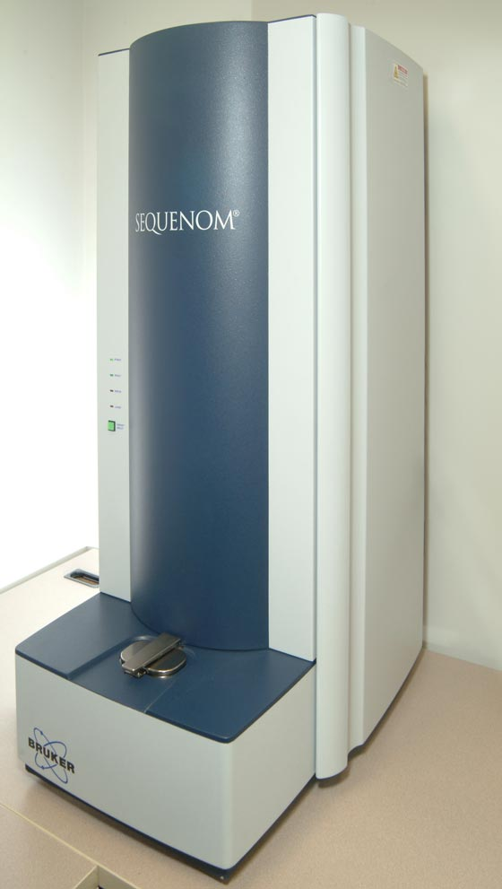
MALDI TOF
Matrix-Assisted Laser Desorption/Ionization-Time of Flight

Slide 6
MALDI TOF
Amostras
Termolábeis
Compostos orgânicos não voláteis
Proteínas
Peptídeos
Glicoproteínas
Oligossacarídeos
Oligonucleotídeos

Slide 7
Mecanismo de ação do Maldi Tof

Slide 8
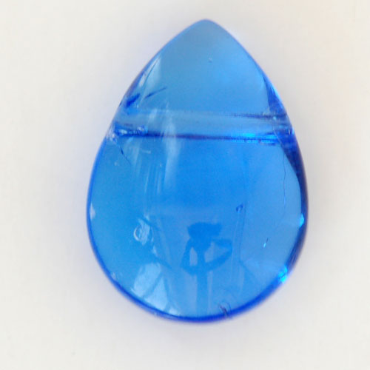
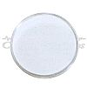
Preparo da amostra
Dissolução em ácido trifluoroacético
(TFA -10pmol/µl)
Ácido sinapínico (proteína)
Ac. Alfa-4-ciano-hidroxicinamico (peptídeo)
1-2 µl

Slide 9
Mecanismo de ação do Maldi Tof
Etapa: Ionização

Slide 11
Mecanismo de ação do Maldi Tof
2. Etapa:
Análise do tempo de vôo

Slide 13
Os íons são separados de acordo com a relação massa/carga (m/z)

Slide 14
Mecanismo de ação do Maldi Tof
3. Etapa:
Detecção dos íons

Slide 15
Tipos de detectores:
Multiplicador de elétrons
Multiplicador de luz
Placa de microcanais

Slide 17
Dados fornecidos pelo detector

Slide 18
Em resumo....

Slide 21
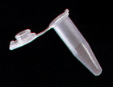
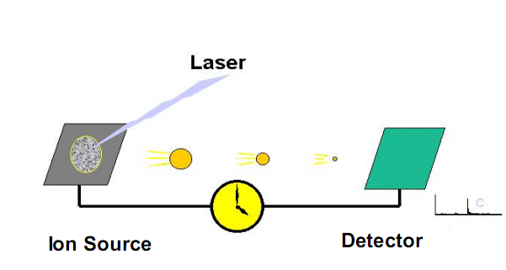
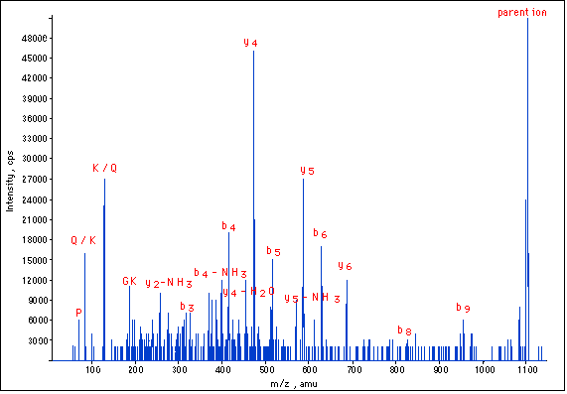
Spot selecionado digerido com tripsina
Gel 2D

Slide 22
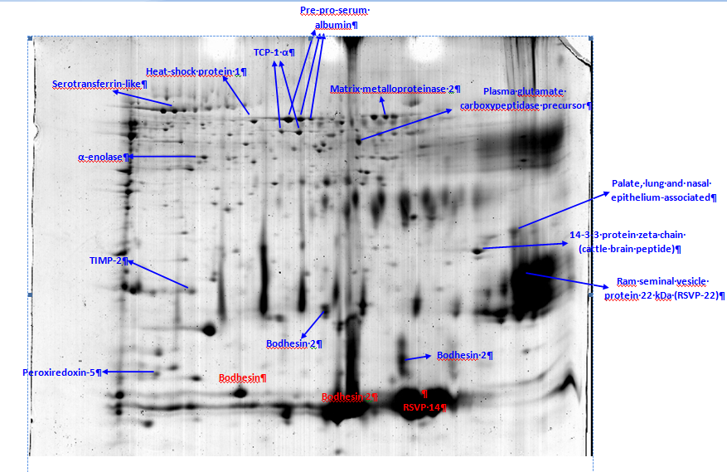
Eletroforese-2D de proteínas do plasma seminal de ovinos Santa Inês identificadas por Maldi Tof – Parte da dissertação de João Paulo A. Rego

Slide 23
Obrigada!!!!!
aletheialima@gmail.com

